Slide 1
Газета для родителей «Березка»
№ 1 первый квартал 2020-2021 уч.г.
Муниципальное дошкольное образовательное учреждение центр развития ребенка – детский сад № 14

Slide 2
Содержание
● Неделя безопасности.
● Турнир по бадминтону.
● Спектакль «Теремок»
● Праздник «День музыки».
● День пожилых людей.
● Акция «Поможем городской синичке».
● Всемирный день защиты животных.
● Лепка «Витамины в баночке».
● Тематический день «День улыбки».
● Сундучок «Добрых дел».
● Выставка-конкурс родительских информационных уголков
● Международный день врача.
● Со «Знаменкой» по жизни.
● Дидактическая игра «Геометрические фигуры».
● Всемирный день чистых рук.
● Семинар-практикум «Толерантны ли мы?».
● Осеннее ассорти.
● «Я – мальчик, … Я – девочка».
● Михаил Лермонтов.
● Выставка рисунков «В дружбе наша сила».
● День повара.
● Маленькое солнышко.
● Акция «Поможем городской синичке» в ясельной группе.
● «Мы здоровьем дорожим, соблюдаем мы режим».
● В гости к бабушке Арине.
● Дерево дружбы.
● Конкурс чтецов.
● Добрые ладошки.
● Экологический проект «Деревья - наши друзья!».
ВАМ, РОДИТЕЛИ
Поздравляем с наступлением зимы!
НАШИ ПРАЗДНИКИ
● День знаний!
● День знаний продолжается.
● Родина моя – Тульский край!
● День Тульской области.
● Ко Дню дошкольного работника.
● Осень – удивительная пора!
● Красавица Осень!
● Краски Осени!
● Праздник царицы Осени!
● Осень к нам пришла!
● День народного единства.
● День работников органов внутренних дел.
● Всемирный день ребенка.
● Праздник у малышей «День ребенка».
● Поздравление от малышей ко Дню матери!
● Праздник «День матери» в старшей группе.
● День матери у малышей.
УВЛЕКАТЕЛЬНЫЙ МИР
● Акция «Капля жизни»
● Консультация «Особенности развития детей с 1 года до 2 лет»
● Психогимнастика «Не сердись, улыбнись!».
● День доброты!
● Праздник Королевы Вежливость!
● Музыкальная игра «Кого разбудило солнышки!»
● Спортивное мероприятие «Тропинка здоровья»
● Неделя психологии
● Международный день мира!
● Единый час духовности «Голубь мира».
● Уроки доброты
● Богатырские потешки.

Slide 3
Содержание
● Покорми кошечку.
● Доброта в твоем сердце.
● Зернышки для цыплят.
● По сказкам Маршака.
● Сердечко доброты.
● Радужное путешествие по стране Толерантность.
● День рождения Деда Мороза.
● Я в мире – человек.
● Всемирный день приветствий.
● Акция «Полечи книжечку»
● Международный день детского врача.
СОВЕТУЕТ СПЕЦИАЛИСТ
Подготовил педагог-психолог Бармашова Е.В.
РАЗВИВАЙКА
Подготовил воспитатель Мызникова Л.Д.
ВКУСНО И ПОЛЕЗНО
Редакционная коллегия
Ливенцева Любовь Алексеевна, воспитатель
Мызникова Людмила Дмитриевна, воспитатель
Титкова Валентина Николаевна, воспитатель
Зайцева Жанна Анатольевна, воспитатель
Раева Татьяна Васильевна, воспитатель
Савинова Марина Леонидовна, воспитатель
Дёмина Екатерина Викторовна, воспитатель
Валова Татьяна Александровна, музыкальный
руководитель
Экспертный совет
Кузенкова Татьяна Андреевна, заведующий
Сиренко Екатерина Сергеевна, зам. заведующей

Slide 4
Вам, родители!

Slide 5
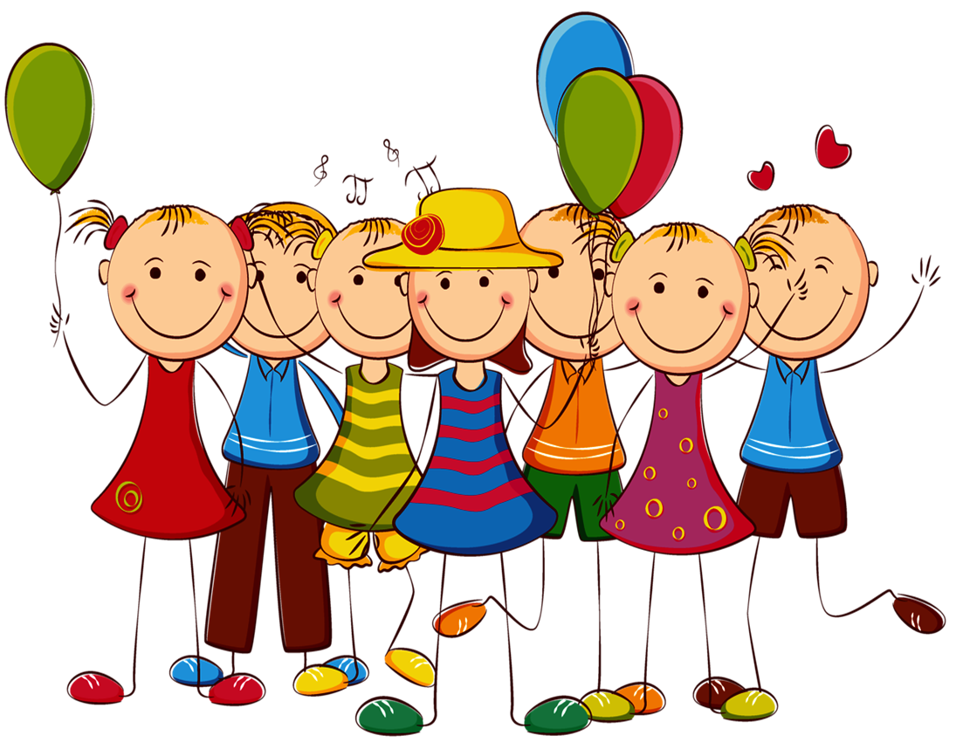
Наши праздники!
Что такое праздник?
Александр Вырвич
- Что такое праздник? - Это все же Просто состояние души. Ведь она грустить одна не может. Долго не живет никто в глуши.

Slide 6
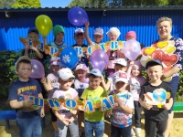
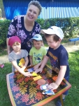
День знаний!
В нашем саду состоялся спортивный праздник «Помоги Незнайке», посвященный «Дню знаний» в старшей группе. Ребята весело готовили любимого Незнайку к новому учебному году: собирали портфель в школу, искали парами цифры, собирали паровозик из геометрических фигур и многое другое. Незнайка остался очень довольный знаниями, которыми поделились дети, и подарил им воздушные шарики и вкусные гостинцы. С готовностью к новым открытиям и танцевать вместе веселее!

Slide 7
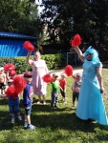
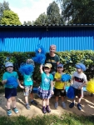
День знаний продолжается!
В нашем саду состоялись спортивные праздники и в других группах, посвященные «Дню знаний». В гости к средней группе приходили Буратино и Мальвина, а к подготовительной-Незнайка. Ребята весело провели время вместе со сказочными героями. Они готовили любимого Незнайку к новому учебному году: собирали портфель в школу, искали парами цифры, отгадывали загадки про школу и многое другое. А Буратино и Мальвина проверили уровень знаний ребят с помощью весёлых и интеллектуальных игр. Незнайка, Буратино и Мальвина остались очень довольные знаниями, которыми поделились дети, и подарили им воздушные шарики и вкусные гостинцы. Вместе со сказочными героями дети паровозиком отправились в страну знаний!

Slide 8
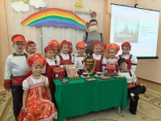
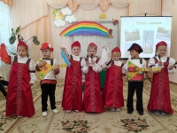
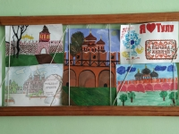
Родина моя – тульский край!
В преддверии Дня Тульской области в МДОУ центре развития ребенка – д/с № 14 состоялось тематическое праздничное мероприятие «Родина моя – Тульский край!».
Все мы, жители Тульской области, глубоко убеждены, что особое значение имеет систематизирование знаний о Туле, Тульской области, Тульских промыслах и достопримечательностях. Этому и была посвящена совместная деятельность педагога и воспитанников.
Дети с удовольствием участвовали в мини-оркестре, где играли на филимоновских свистульках и тульских гармонях. Также побеседовали о разновидностях самоваров их уникальности, о пряниках – сладких сюрпризах для гостей Тульской области. Совершили виртуальное путешествие, в котором рассмотрели памятники и другие значимые места не только областного масштаба, но нашего родного города.
Педагоги совместно с родителями подготовили групповые выставки на тему: «Тульский кремль – наша гордость!».
Мы гордимся тем, что живем на Тульской земле!

Slide 9
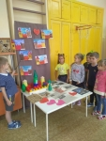
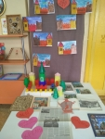
День тульской области.
Тульская область – родной наш дом! И скоро у нашего края день рождения! Дети подготовительной группы с большим удовольствием совершили экскурсию в прошлое. Они узнали о том, как строился Тульский Кремль, о музее оружия, самовара, о тульском прянике. Потом ребята с большим вдохновением рисовали Кремль и участвовали в создании выставки рисунков. А воспитанники, которые посещают кружок по легоконструированию «Легошка» построили сам Кремль.

Slide 10
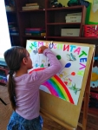
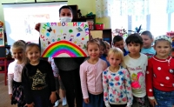
Ко дню дошкольного работника
Воспитатель – слово-то какое!
В нем таятся свет, добро, тепло.
Кто детей порадует игрою?
Кто их пожурит совсем не зло?
Им благодаря взрослеют дети,
Зная, как вести себя и жить.
Воспитатели! Добрее Вас нет на свете!
Вам счастливыми желаем быть!
В старшей группе прошло тематическое мероприятие, посвященное празднику «День дошкольного работника». Ребята познакомились с очень яркой и позитивной презентацией на тему праздника. С ее помощью дети уточнили свои представления о многообразии профессий в детском саду. А также читали стихи и спели песенку «Наш любимый детский сад!», посмотрели мультфильм «Комаров» и поиграли в игру «Юный художник». В конце мероприятия воспитанники участвовали в коллективном рисовании «День воспитателя!».

Slide 11
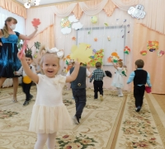
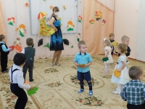
Осень – удивительная пора!
В 1 младшей группе состоялся осенний утренник.
Осень – это удивительная пора! В это время года мы видим вокруг яркое разнообразие красок. Вот и на празднике красочные малыши танцевали с осенними листочками, собирали урожай. Также пели песни про осень и дождик. По завершении праздника ребята получили сладкие подарки от красавицы осени. Утренник получился ярким, веселым и просто удивительным!

Slide 12
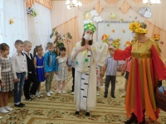
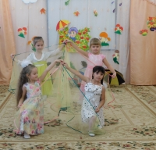
Осень – удивительная пора!
В листопаде, яркое,
Что за чудо, спросим? –
На дары богатое
Время года Осень!
Традиционно, в октябре, в нашем детском саду проходят осенние праздники. Вот и у ребят подготовительной группы прошел осенний утренник. На дворе пасмурно и холодно, не хватает солнечного тепла, а у нас в музыкальном зале царила теплая и доброжелательная атмосфера. В гости к детям пришла Красавица Осень. На празднике воспитанники перевоплощались в разных персонажей: тут и грибочки, и бабочки, и овощи. А также пели песни, исполняли танцы, играли в веселые игры, рассказывали стихотворения, гуляли под зонтиками.
Праздник в детском саду – это всегда удивительные чудеса, звонкий смех детей, море улыбок и веселья, множество позитивных эмоций!

Slide 13
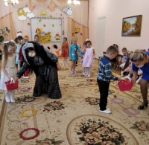
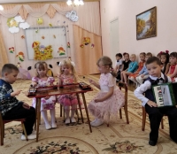
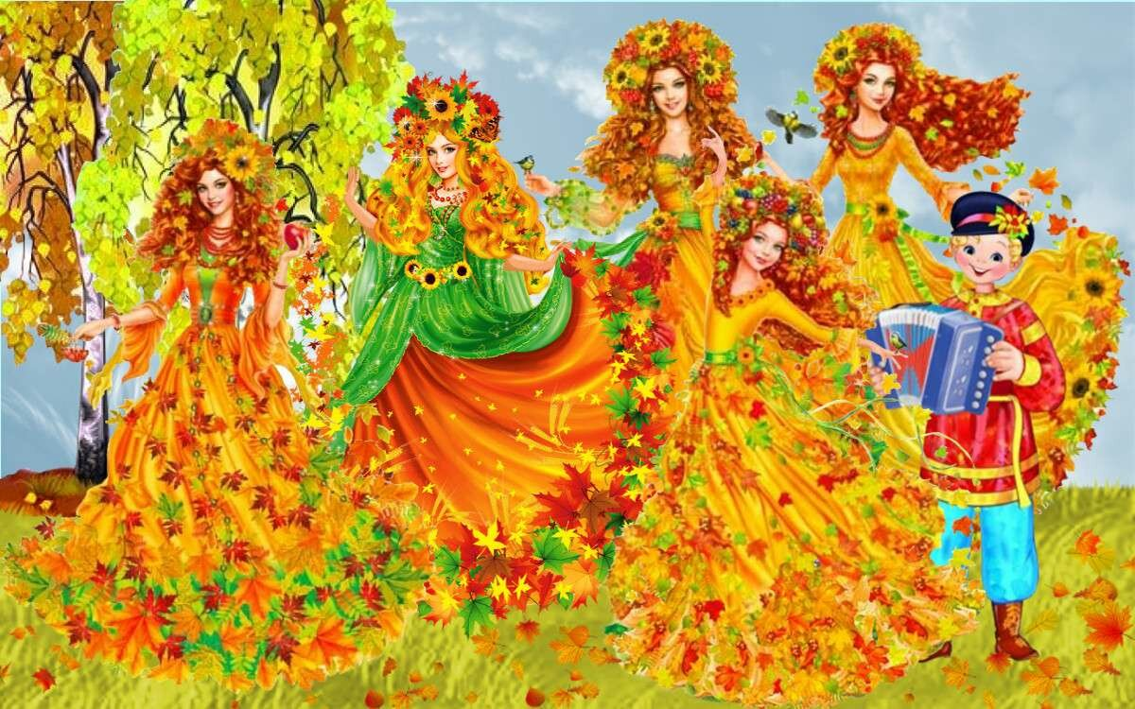
Краски осени!
В старшей группе прошло праздничное мероприятие, посвящённое осени. “Краски осени”- так назывался наш осенний праздник.
Осеннее развлечение для детей в нашем МДОУ прошло очень интересно, необычно, весело! Для ребят это запоминающийся, радостный и яркий праздник, который помогает им закрепить представления об осени как времени года. К празднику начинали готовиться задолго до его прихода. Сценарий мероприятия был тщательно разработан и подготовлен педагогами нашего Учреждения. Зал украсили красивые декорации: куда не посмотри везде дары осени - тут и овощи, и грибы, а под ногами разноцветные листья. Многие украшения делали своими руками. В зале царила теплая, доброжелательная атмосфера. Весь процесс подготовки к празднику побуждал детей видеть осеннюю природу во всей красе, радоваться этому и не быть равнодушным к ней.
К ребятам на праздник приходили разные сказочные персонажи. А главной героиней, конечно же, стала красавица Осень!
Дети водили хороводы, пели песни об осени, играли в веселые игры, читали стихи, участвовали в конкурсах, разыгрывали сценки.
Эти мероприятия запомнятся надолго не только ребятам, но и нашим педагогам.

Slide 14
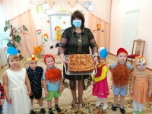
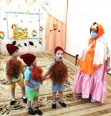
Праздник царицы осени!
Традиционно, в октябре, в нашем детском саду проводится праздник осени. Цель этого праздника: показать значение музыки и роль праздника для развития ребенка, его эмоциональной отзывчивости, воспитание любви к природе.
Так у наших малышей из 2 младшей группы прошел утренник под названием «Праздник царицы Осени». На улице слякоть и холодно, а у нас в музыкальном зале уютная, дружеская и веселая атмосфера.
В украшенном по- осеннему зале дети рассказывали стихи об осени. Пели песенки об осени, играли в веселые игры и с нетерпением ждали прихода Осени. Царице Осени рассказывали стихотворения. Самым ярким и запоминающимся эпизодом стал сюрпризный момент – подарок осени!
Праздник в детском саду – это всегда звонкий смех детей, море улыбок и веселья. А для нас - это самое главное. Мероприятие получилось ярким, веселым, увлекательным.

Slide 15
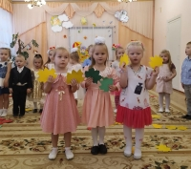
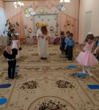
Осень к нам пришла!
Осень на опушке краски разводила, По листве тихонько кистью проводила: Пожелтел орешник и зарделись клены, В пурпуре осеннем только дуб зеленый. Утешает осень: - Не жалейте лето! Посмотрите - роща золотом одета!
В средней группе прошел веселый праздник «Осень к нам пришла». Дети водили хороводы, пели песни, читали стихи про золотую осень.
К ребятам в гости на праздник пришел Лесовичёк. Он рассказал детям как готовятся к зиме. Для дорогого гостя воспитанники танцевали и показывали мини театральное представление.
Детям надолго запомнится этот яркий осенний праздник.

Slide 16
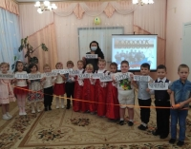
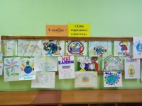
День народного единства
День народного единства празднуется 4 ноября. В нашем дошкольном учреждении к этой дате готовятся, знакомя детей с национальными символами России, заучивают слова гимна РФ, знакомят с историей праздника.
Новый праздник, который отмечает Россия, это «День народного единства». По всей стране в этот день проходят праздничные гулянья. Этот великий праздник, день единства, принято отмечать 4 ноября, начиная с 2005 года.
Праздник этот посвящен событиям 1612 года, когда воины народного ополчения под руководством Минина и Пожарского штурмовали и захватили Китай-город и освободили тем самым Москву от польских интервентов, продемонстрировав всем высокий образец героизма и сплоченности всего народа, независимо от вероисповедания, происхождения и положения в обществе.
В детском саду прошло музыкальное развлечение «День народного единства». Воспитанники торжественным маршем собрались в музыкальном зале. Дети читали стихи, пели песни о России и о доброй планете. С большим интересом ребята смотрели презентацию о своей Родине и исполнили танец «Моя Россия». Так же не забыли почтить тех, кто когда-то защищал нашу страну.
Таким образом, праздник «День народного единства» в детском саду прошёл торжественно, дружно и запомнился всем его участникам.
Не остаётся в стороне юное поколение нашей страны, ведь именно оно будет представлять будущую Россию в мире, а уже сегодня дети в детском саду могут приветствовать этот бесспорно замечательный праздник.

Slide 17
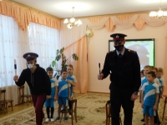
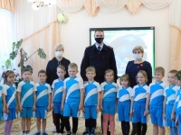
День работников органов внутренних дел!
Ежегодно 10 ноября в нашей стране отмечается профессиональный праздник, посвящённый сотрудникам органов внутренних дел Российской Федерации. История этого праздника берет своё начало с 1715 года. Именно тогда Пётр I создал в России службу охраны общественного порядка и назвал её «полицией», что в переводе с греческого означает «управление государством»
Накануне профессионального праздника в подготовительной группе МДОУ № 14 прошло тематическое занятие, посвященное дню сотрудников правоохранительных органов.
В гости к ребятам пришел старший уполномоченный полиции УМВД России по Узловскому району Сависько Михаил Александрович.
Много интересного узнали дети о работе правоохранительных органов, о том, как следят полицейские за порядком на улицах, патрулируют, стоят на постах на различно жизненно важных объектах - охраняют мосты, заводы, жилища людей от террористов, выезжают на места преступлений, разыскивают преступников, ловят воров и хулиганов; следят за безопасностью дорожного движения, разыскивают бездомных детей. Что главная задача работников внутренних дел служить отечеству.
Дети приняли активное участие в игре «Полицейские» и успешно справились со всеми заданиями, которые им встретились на пути. Показали хорошие результаты в эстафетах, творческих заданиях, викторине, веселых играх и аттракционах.
В конце занятия дети прочитали стихи о службе в полиции, о благородных, честных, порядочных людях, о том, что нужно иметь большую выносливость, силу воли и крепкое здоровье. Ведь сотрудник полиции не просто стоит на посту, каждый день и час он рискует своей жизнью ради сохранения чужой.

Slide 18
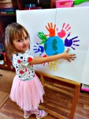
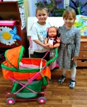
Всемирный день ребенка!
Пусть везде, на всей планете
Будут счастливы все дети!
Пусть им солнце светит ярко,
В мир чудес и красоты,
Потому что наши дети
Это милые цветы!
Как утверждает известный русский писатель Максим Горький, дети – живые цветы земли. Именно в них закладывается будущее нашей цивилизации, то, каким будет выглядеть следующее поколение человечества. Немудрено, что существует множество праздников, посвященных детству, и один из самых известных – Всемирный день ребенка! Уже в детских садах ребята узнают о своих гражданских правах и не боятся высказывать собственное мнение. Детей с ранних лет учат основам безопасности жизнедеятельности и правилам оказания первой помощи. Все это произошло благодаря Всемирному дню ребенка, главной и единственной задачей которого всегда была защита и сохранение детей, обеспечение достойного уровня жизни в любом уголке планеты, независимо от расы, пола и социального класса.
В нашем саду мы тоже не могли обойти этот замечательный праздник. В старшей группе прошло тематическое мероприятие, посвященное этому дню. Дети прочитали стихи:
Много праздников на свете,
Всех не сосчитать!
Любят взрослые и дети
Вместе их встречать!
Но сегодня День ребенка
Празднует весь мир,
От Парижа до Гонконга
Весть летит в эфир:
Поздравляем! Любим! Верим!
Мир вам сохраним!
Подрастайте! Улыбайтесь!
Мы вас защитим!
Также посмотрели презентацию, где подробно разобрали, на что ребенок имеет право, поиграли в игры: «Разрешается-запрещается», «Моя семья»; спели песню «Будет все хорошо!». Итогом мероприятия стала коллективная работа в технике пластилинографии с элементами рисования под названием «Поделись улыбкой с Миром».

Slide 19
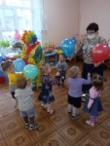
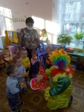
Праздник у малышей «день ребенка».
20 ноября у воспитанников ясельной группы состоялся праздник «День ребенка». Воспитатель создала бодрое настроение у детей при встрече, путем звучания веселой музыки. Под детские мелодии делали утреннюю гимнастику. Спокойная музыка помогала малышам кушать вкусную кашу. А потом в гости пришел веселый клоун с сюрпризами для детей. Они дружно собирали фрукты в корзину клоуна. Огромную радость доставила детям игра в воздушные шарики и шоу мыльных пузырей. А самым главным сюрпризом стало угощение.

Slide 20
Поздравление от малышей ко Дню матери!
Мама — это небо! Мама — это свет! Мама — это счастье! Мамы лучше нет!
Спросите любого малыша, кто самый любимый человек на свете и вы обязательно услышите: «Моя мама!» Это, быть может один из самых правильных законов жизни: для своих детей мама неизменно является идеалом – доброты, ума, красоты. Она дарит ребёнку всю себя: свою любовь, доброту, заботу, терпение. Мама – самый главный человек в жизни каждого человека.
День Матери – это очень тёплый и сердечный праздник, посвящённый самому дорогому и близкому человеку. Поддержание традиций бережного отношения к мамам, основная цель этого праздника.

Slide 21
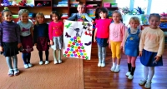
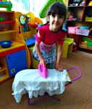
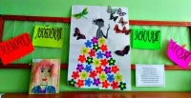
Праздник «День матери» в старшей группе.
На свете добрых слов живет немало,
Но всех добрее и важней одно:
Из двух слогов простое слово «Мама»
И нет на свете слов, дороже, чем оно!
Среди многочисленных праздников, отмечаемых нами, День Матери занимает особое место. Это праздник, к которому никто не может остаться равнодушным. В этот день хочется сказать слова благодарности всем матерям, которые дарят детям любовь, добро, нежность и ласку. И это замечательно: сколько бы поводов для этого не придумали, лишними они не будут. Этот праздник полон душевной теплоты, ведь все дети мира поздравляют самых дорогих людей на свете – своих матерей. Это такой праздник, словно у всех мам общий день рождения. Дети говорят им слова благодарности, дарят подарки. Мамы получают поздравления и лучшей наградой для них становятся успехи детей. В нашем саду в старшей группе прошло тематическое мероприятие, посвященное празднику «День Матери». Ребята рассказывали стихи, посвященные мамам, разгадывали загадки, рифмы, пословицы о маме, поиграли в игры «Мамины заботы», «Сказочные мамы», «Догони меня сынок». После игр ребята посмотрели презентацию и мультфильмы «Мама для мамонтенка», «Осторожно, обезьянки». Итогом стала коллективная аппликация «Моя красивая мама!».

Slide 22
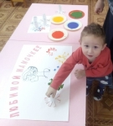
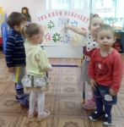
День матери у малышей.
Дети ясельной группы отметили «День матери». С самого утра в группе звучала очень приятная, веселая музыка, которая создала праздничное настроение! А позже педагог предложила украсить открытку для мамочек. Дети штамповкой создавали цветы, а потом все вместе любовались красивой открыткой. Игра с разноцветными шариками очень порадовала детей. А родители наших воспитанников приняли активное участие в создании коллажа из фотографий детей.

Slide 23
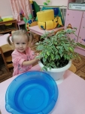
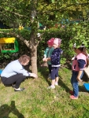
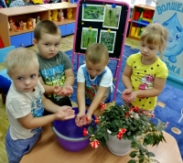
Увлекательный мир.
Акция «Капля жизни»
Ежегодно, 3 сентября, в России отмечается День солидарности в борьбе с терроризмом. Эта памятная дата была принята в 2005 году Федеральным законом и связана с трагическими событиями в Беслане.
В нашем детском саду была проведена акция «Капля жизни». Символом акции стала чаша с водой, откуда дети набирали воду ладошками и поливали растения. Символически делились водой с теми, кого уже с нами нет.

Slide 24
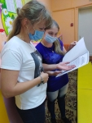
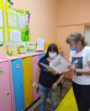
Консультация «Особенности развития детей с 1 года до 3 лет»
В ясельной группе педагогом была проведена индивидуальная консультация для родителей на тему: «Особенности развития детей с 1 года до 2 лет». Была представлена и роздана на руки брошюра с рекомендациями. Информация, представленная родителям воспитанников, направлена на то, чтобы они могли грамотно строить взаимоотношения с ребенком. Также ими была отмечена несомненная польза данной консультации в начале учебного года.

Slide 25
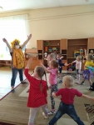
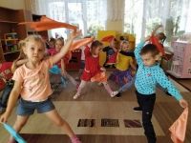
Психогимнастика «Не сердись, улыбнись!»
Широко используется в нашем дошкольном учреждении психогимнастика - один из методов сохранения психического здоровья и предупреждения эмоциональных расстройств в детей. Дети просто играют, получают удовольствие, испытывают интерес, познают окружающий мир, но при этом учатся умению управлять собой и своими эмоциями. У нас прошло сюжетное мероприятие «Не сердись, улыбнись!», ведь для многих осень - скучная и унылая пора, но дошкольники средней группы убедились в обратном.
Малышам было предложено представить себя пассажирами волшебного поезда и двигаться друг за другом. В сказочном лесу их встретила хозяйка - Осень. Она предложила детям представить себя - деревьями: их ноги - это корни, их тело - ствол, руки - веточки, платочки - листья.
Вот они остановились на прекрасной поляне, где много грибов. Но чтобы найти грибочки, надо низко наклониться, заглянуть под каждый листик.
Продолжив увлекательное путешествие Осень коснулась волшебной палочкой детей и они превратились в осенние листочки. Ветер поднимал их, то вверх, то потом тихо-тихо опускал на землю. В солнечный день «осенние листья» буквально светятся в лучах солнца! Ребята превратились в лучики солнца. Протягивали руки вперед и представляли себе, что они зажигали в ладошках лучик.
В осеннем лесу очень спокойно. Звери спрятались и готовятся к спячке – дети удобно устроились на коврике. Где-то высоко в небе кричат птицы. Они собрались в стаи, чтобы улететь на юг. Расправив крылышки, детвора кружилась в воздухе.
Не обошел стороной и дождик. Руки детей были маленькими капельками, их было очень много. Они падали с неба. Дождь становился сильнее, прошел ливень. Вместе с хозяйкой Осенью, ребята прыгали через лужи и прятались под волшебным зонтиком.
Прогулка по волшебному осеннему лесу принесла незаурядное удовольствие всем участникам.

Slide 26
День доброты!
Доброта – это ценнейшее качество человека! Оно проявляется в заботе, понимании и принятии тех, кто рядом. В подготовительной группе нашего учреждения доброта – это не пустое слово! Ребята каждую минуту учатся проявлять терпение, понимание, сочувствие. Учатся впускать в сердце маленькое солнышко!
И в этот день дети рассуждали о том, что такое доброта, запустили «шарики» доброты, веселья, смеха и радости. Воспитанники путешествовали по станциям, на которых выполняли различные задания. На одной станции дети читали стихи о доброте, на другой вспомнили добрых и злых сказочных героев, проигрывали ситуации, например, переводили бабушку через дорогу. Также вспомнили вежливые слова, пели песни из любимых мультфильмов.
Дети были счастливы! Ведь добрый человек – счастливый человек!

Slide 27
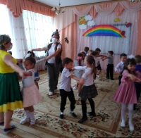
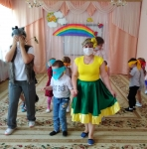
Праздник королевы вежливость!
Проект старшей группы "Наши добрые дела" - это понимание необходимости общечеловеческого гуманизма. Ведь все люди различны, но равны в своих достоинствах. В старшей группе был проведён праздник, на котором незримо присутствовала Королева Вежливость. Дети вместе с девочкой Ксюшей приняли Волка в свою игру с вежливыми словами, рассказали о волшебниках по имени Невоспитанность и Злость, отгадывали загадки. Всем очень понравилась игра "Вежливые жмурки". А послушав стихи детей о толерантности и терпимости, Волк вспомнил пословицы о вежливости и стал себя хорошо вести. Положительное отношение к любому человеку даёт ему возможность быстрее адаптироваться в коммуникативном развитии.

Slide 28
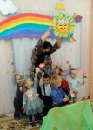
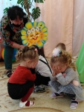
Музыкальная игра «Кого разбудило солнышко».
С детьми первой младшей группы была проведена музыкальная игра "Кого разбудило солнышко". Каждого ребёнка Солнышко приласкало: к кому приближалось, тот зайчиком скакал! Дети отправились путешествовать в волшебный лес на паровозике. Вместе с цветами они показывали низкие и высокие звуки, вместе с птичками устроили оркестр свистулек, вместе с Петушком играли в "Прятки" и говорили "Здравствуйте" всем, кто встретился на полянке. Вот такие вежливые у нас малыши!

Slide 29
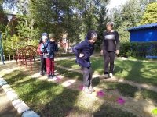
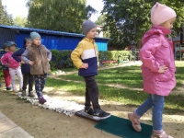
Спортивное мероприятие «Тропинка здоровья».
В целях поддержания здорового образа жизни воспитанников на территории спортивной площадки нашего детского сада было проведено мероприятие «Тропинка здоровья», организатором которого стала инструктор по физической культуре.
Основными задачами организации «Тропинки здоровья» являются: профилактика плоскостопия, улучшение координации движения, улучшение функций сердечно-сосудистой и дыхательной систем, улучшение эмоционально-психического состояния детей.
В ходе мероприятия детям предоставлялась возможность в игровой форме пройти полосу препятствий, именуемую «Тропинкой здоровья»: лазали по шведской стенке, выполняли задания на перекладине, проходили по «Бум-Бревну» и разноуровневым пенькам, удерживая равновесие, шли по дорожке, те самым осуществляя профилактику плоскостопия, преодолевали препятствия на спортивном комплексе и т.д.
Все участники мероприятия остались довольны, было очень интересно, весело и увлекательно!
Организация мероприятия «Тропинка здоровья» является не только одним из множества составляющих процесса физического воспитания дошкольников, но и является универсальным средством решения многих важных педагогических задач, главная из которых - растить детей здоровыми, сильными и жизнерадостными.

Slide 30
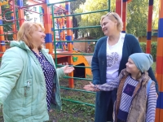
Неделя психологии.
В рамках Года здоровья в нашем саду прошла «Неделя психологии», под названием «Если хочешь быть здоров!». Доказано, что психическое здоровье является неотъемлемой частью и важным компонентом физического здоровья. Эмоции и деятельность очень связаны, так как только при положительных эмоциях происходит восприятие окружающего мира.
«Неделя психологии» подарила чувство удовлетворения и радость от того, что получалось, стимул для личностного и профессионального роста всех категорий воспитательного процесса. Родители, дети и педагоги с энтузиазмом отнеслись к такому мероприятию.
Я рада, что удалось реализовать этот проект, благодарна всем родителям и педагогам за поддержку и активное участие в жизни детей и детского сада.!

Slide 31
Международный день мира!
В нашем детском саду состоялся праздник, посвященный Международному дню мира, среди дошкольников старшей группы. На празднике присутствовали не только воспитатель и инструктор по физической культуре, но и Врака-Забияка.
Символом данного праздника исторически является «Колокол мира». Вот и ребятам предоставилась возможность позвонить в «колокольчик мира». Это вызвало у них бурю эмоций и радости.
В ходе праздника дети с огромным удовольствием читали стихи о мире, играли в увлекательные игры «Хорошо-плохо», «Доскажи словечко», перевоспитывали Враку-Забияку и учили её, как быть вежливой и доброжелательной, с радостью принимали участие в веселых эстафетах.
Все развлечения прошли интересно и ярко, шумно и весело. Дети получили от данного мероприятия массу впечатлений!

Slide 32
Единый час духовности «голубь мира».
21 сентября в МДОУ центре развития ребенка – д/с № 14 в рамках Международного проекта «Единый час духовности «Голубь мира» были изготовлены воспитанниками и педагогами учреждения белые бумажные голуби и состоялся массовый единовременный запуск их в небо. Это мероприятие было посвящено героям Великой Отечественной войны и труженикам тыла. На белоснежных птицах были написаны имена этих отважных людей. Дети запустили в небо голубей под песню И.Дунаевского «Летите, голуби, летите!», тем самым почтили память погибших на войне.

Slide 33
Уроки доброты.
Во 2 младшей группе состоялось тематическое мероприятие «Уроки доброты», которое было проведено в рамках реализации проекта «Дни доброты». Дети с интересом пели, играли, слушали сказку, рисовали, лепили, наклеивали, показывали инсценировку «Заботливая мама». Малыши сочувствовали потерявшимся цыплятам, принимали активное участие в поисках мамы-курицы и помогали птенцам решить спор по справедливости. Также вместе с воспитателем беседовали о дружбе, отношениях друг с другом, обсуждали ситуации с цыплятами и из личного опыта. Во время такого «Урока доброты» ребята были доброжелательны друг к другу, поняли и дали правильную оценку плохим и хорошим поступкам. Все участники получили заряд положительных эмоций.

Slide 34
Богатырские потешки
Растить детей здоровыми, сильными, жизнерадостными — задача каждого дошкольного учреждения. В детском саду в рамках проекта, посвященного Году здоровья было организовано развлечение «Богатырские потешки» как инструмент эмоционально-игровой деятельности, оказывающий благотворное влияние на детскую психику, формирующий представление о здоровье, создающий опыт активного отдыха. В гости к детям пришли здоровые богатыри, главнокомандующим которых стала долгожительница Баба Яга, которая придумала разные испытания: полёты на «метле здоровья», конкурс «Сок «Витаминка» из живой воды, теоретическую подготовку на знание военных пословиц, «Забавы удальцов» с препятствиями, эстафету «Гигиена, чистота – нам здоровье, красота». Всем пришлось забавляться «по-богатырски»! Ведь быть в движении — значит укреплять здоровье!

Slide 35
Неделя безопасности
В соответствии с приказом Министерства образования Тульской области от 18.09.2020 г. №1177 «О проведении недели безопасности дорожного движения» в нашем учреждении было проведено несколько мероприятий. Дети совместно с педагогом просмотрели видеоролики с портала «Дорога безопасности», побеседовали о правилах поведения при переходе дороги и не только, организовали практические тренировки по изучению и закреплению правил безопасного движения на дороге в рамках прогулок, целевых прогулок к пешеходному переходу.
Рекомендуем родителям воспитанников обратить своё внимание на материалы, размещённые на порталах «Дорога безопасности (bdd-eor.edu.ru/eor/396) и “-+pdf.fer-pbdd.ru) и сайтах юидроссии.рф и dddgazeta/ru.

Slide 36
Турнир по бадминтону
Накануне «Дня дошкольного работника» в МДОУ центре развития ребенка – д/с № 14 прошел турнир по бадминтону среди педагогического состава. Организатор и судья данного мероприятия - инструктор по физической культуре.
На «бадминтонный корт» вышли все желающие поучаствовать, поделиться опытом, и просто с удовольствием провести время.
В соревнованиях приняли участие 8 педагогов (4 команды по 2 человека).
Турнир проходил в ожесточённой борьбе, все достойно отстаивали честь своей команды. А воспитанники детского сада активно болели за наших педагогов.
Победителем состязаний стала команда «Быстрая ракетка», второе место заняла команда «Юркий воланчик» и третье - «Весельчаки».
Турнир прошел в очень бодром и веселом настроении. Мы старались вложить в подрастающее поколение все самое ценное и поделиться самым главным. Привить интерес к спорту и к здоровому образу жизни детей и взрослых.
Огромное спасибо за участие. Мы МОЛОДЦЫ!!!

Slide 37
Спектакль «теремок»
В нашем детском саду художественно-эстетическое воспитание занимает одно из ведущих мест и является одним из приоритетных направлений.
На практике мы наблюдаем, что развивающий потенциал театрализованной деятельности используется недостаточно.
В связи с этим, в ДОУ введены дополнительные занятия по театрализованной деятельности в форме посещения театральной студии «Юные артисты».
Занятия театральной деятельностью помогают развить интересы и способности ребенка; способствуют общему развитию; проявлению любознательности, стремления к познанию нового, усвоению новой информации и новых способов действия, развитию ассоциативного мышления; настойчивости, целеустремленности, проявлению общего интеллекта, эмоций при проигрывании ролей.
И вот состоялся первый в этом учебном году спектакль, посвященный «Добру». Педагог театральной студии поставила спектакль «Теремок». Этот спектакль открыл детям другую сторону сказки где герои дружелюбны и всегда рады гостям. Все герои сказки добрые и помогают друг другу. Этот спектакль учит детей дружбе и добру. Просмотр спектакля воспитывает культуру поведения в театре.

Slide 38
Праздник «день музыки».
Научи творить нас, музыка! Краски наших душ смешай,
И эту радугу ты возвысь, и над всем миром воссияй!
Одна из форм активизации познавательной деятельности дошкольников - календарный праздник "День музыки", нацеленный на формирование музыкальной культуры, развитие музыкально - эстетических потребностей и творческой активности детей. Достоинством проведения праздника является представление о красоте и привлечение детского внимания к признанию музыки.
Дети музыкально отпраздновали день рождения музыки: посмотрели видеоролик песни Верижникова "Музыка звучит", отгадывали загадки о музыкальных инструментах, ритмично исполняли в шумовом оркестре "Озорную польку", в игре "Перепутанные нотки" запоминали название нот. Фальшивую ноту, пришедшую в гости, учили правильно музицировать и определять характер музыки. Праздник музыки стал мелодией души, развивающий интерес к музыкальному искусству.

Slide 39
День пожилых людей
Теплый день осенний
Солнцем позолочен,
Радостной заботой
Ветер озабочен!
Кружит листопадом
Осени усладу
Седину ласкает
Старикам в награду.
В этот день октябрьский
По веленью века
Чествует природа
Пожилого человека!
1 октября в России отмечается «День пожилых людей». Этот праздник – дань вековой традиции уважения и почитания людей старшего поколения. В этот день каждый из нас имеет возможность не только поздравить пожилых людей и выразить им свою признательность, но и сделать так, чтобы они почувствовали нашу заботу и внимание.
Воспитатель вместе с детьми подготовительной группы познакомились с презентацией, из которой сделали выводы о том, что бабушек и дедушек надо уважать, сострадать им и заботиться о них, оказывать помощь в делах. Ребята принесли в сад фотографии своих родственников и рассказали о том, какие они замечательные! Свои впечатления от увиденного и услышанного воспитанники воплотили в коллективной аппликации «Пожелания старшему поколению!».

Slide 40
Акция «поможем городской синичке».
Холодное время года – это самое тяжелое время для братьев наших меньших. Дети ясельной группы уже сейчас ждут пернатых в гости. Вместе с воспитателем ребята положили в кормушку зернышки и хлебушек и с интересом ждали, когда же прилетят птицы. Очень много радости было у малышей, когда в кормушке они увидели воробьев!
Наблюдая за жизнью птиц, ребенок становится ближе к природе и учится бережно относиться к окружающему миру.

Slide 41
Всемирный день защиты животных
4 октября – Всемирный день защиты животных!
В мире высоких технологий нет более беспомощных существ, чем животные: дикие или домашние – их жизнь во многом зависит от человека. День защиты животных призван напомнить об ответственности, которую мы несем за других обитателей планеты.
В нашем саду мы посвятили целую неделю этому празднику. В рамках этой тематической недели было проведено много мероприятий. Ребята познакомились с «Красной книгой» и животными, которые в нее внесены, почитали сказки: «Айболит», «Лев и собачка», «Пожарные собаки», разгадывали загадки о животных, играли в игры: «Кто где живет?», «Доктор Айболит», «Ветеринар». Дети познакомились с интересной презентацией, посвященной Всемирному дню защиты животных, и с видеороликом «10 животных, вымерших по вине человека».
В конце занимательной недели воспитанники представили свои впечатления в рисунках под названием «Мой любимый котенок».
Неделя запомнилась всем веселым настроением, познавательной насыщенностью!

Slide 42
Лепка «витамины в баночке».
В рамках проекта, посвященного Году Здоровья в ясельной группе состоялось тематическое НОД.
К ребятам в гости пришел Зайчик, который ходил без шапки и заболел. Дети проявили большое желание ему помочь. А чтобы зайка побыстрее вылечился слепили ему разноцветные витаминки и сложили их в баночку. Витаминок получилось очень много и зайчик пообещал малышам, что поделится ими с другими обитателями леса.
Воспитанники пожелали здоровья зайчику.
Лепка витаминчиков преследовала своей целью не только вспомнить о здоровье, но и закрепить навыки работы с пластилином. Дети учились отщипывать маленькие кусочки, скатывать их на дощечке. Это помогает с развитием мелкой моторики , также как и складывание шариков на силуэт баночки.
Здоровы не только зверята, но и ребята!

Slide 43
Тематический день «день улыбки».
В детском саду был проведен тематический день «День улыбки». В начале мероприятия ребята познакомились с историей создания смайлика, с художником, придумавшим эту эмблему. Дошкольники отправились в «Страну Улыбка», где волшебство помогало им почувствовать свои положительные эмоции, делились своими ощущениями. Жители «Страны Улыбка» узнали, почему так полезно улыбаться. Дети играли в различные игры, рисовали, собирали разрезных смайликов, беседовали, отвечали на вопросы, и самое главное улыбались друг другу. Дети пели песни «Улыбка», «Дружба», поиграли в игру «Улыбнись сам себе». С помощью мимических этюдов познакомились с видами улыбок (искренней, ответной, таинственной, грустной, лукавой)
Ребята зарядились хорошим настроением, много улыбались и просто повеселились от души! А ведь хорошее настроение - залог успеха!

Slide 44
Сундучок «добрых слов».
Как важно с самого раннего детства прививать у детей хорошие и добрые качества характера. В старшей группе педагог вместе с ребятами приготовили волшебный сундучок «Добрых слов». С помощью ярких смайликов можно вспомнить и сказать друг другу много добрых слов. И воспитанники так и сделали. Порадовали друг друга словами благодарности, комплиментами и просто улыбнулись от теплоты своих сердец!

Slide 45
Выставка-конкурс родительских информационных уголков
В нашем дошкольном учреждении состоялся конкурс информационных уголков для родителей воспитанников среди педагогов.
Воспитатели придерживались следующих рекомендаций к оформлению стендов:
Родительский уголок доступен и удобен для восприятия (чтения) информации, содержателен, эстетически и красочно оформленн.
Информация, размещенная на стендах, актуальна, достоверна, рекомендациии консультации подобраны с учетом возрастных особенностей детей.
При оформлении стендов не злоупотребляют декоративными элементами.
Информация, размещенная на стенде для родителей, динамична. Материал обновляется.
При размещении авторского печатного материала на стенде имеется ссылка на издание, автора.
Педагогами соблюдены следующие требования к содержанию уголка:
В наличии визитная карточка группы.
В наличии режим, сетка занятий, информация о содержании тематической недели (название недели, цель, содержание работы).
В наличии информация о возрастных особенностях детей группы.
Оборудовано место для организации выставки детских работ.
В наличии доска объявлений.
Меню
В наличии странички специалистов
В наличии информация по ОБЖ, ПДД, ЗОЖ, консультации о сохранении и укреплении здоровья воспитанников и т. д.
В наличии рекомендации по подготовке к праздникам (разучивание стихотворного, музыкального репертуара, подготовка костюмов).
Консультации для родителей, ширмы – передвижки по тематике.
Рекомендации родителям по образовательной деятельности в семье.
Участие родителей в жизни ДОУ, «панорама добрых дел»
И т.д.
А победителями стали воспитатели старшей, подготовительной и ясельной групп. Ура!!!
Огромная благодарность всем участникам конкурса за их каждодневный труд на благо детей и их родителей!

Slide 46
Международный день врача.
Спасибо тем, кто клятву дал
«Не навреди»
Спасибо тем, кто не устал
Больных лечить
Тому, кто жизнь дарует
Не за плату,
Достойному потомку Гипократа,
Я говорю «Спасибо Вам!
Спасибо нашим докторам!
5 октября – международный день врача. Ежегодно в первый понедельник октября во многих странах отмечают этот праздник, который считается днем солидарности и активных действий врачей всего мира. Ведь главная цель доктора любой национальности – улучшение и сохранение здоровья пациентов. Это праздник людей, выбравших самую гуманную профессию в мире, чье значение сложно переоценить, ведь медицинские работники ежедневно спасают человеческие жизни и лечат всевозможные заболевания и недуги. Еще мы хотим сказать: «Спасибо врачам и всем медицинским работникам, на чьих плечах сейчас борьба с распространением коронавируса. От ответственности и самодисциплины каждого из нас зависит то, как скоро прекратится эпидемия. Ограничить передвижения, соблюдать меры гигиены – лучшая помощь врачам!».
В нашем саду в подготовительной группе прошло тематическое мероприятие «День врача». Ребята закрепили представление о труде медицинских работников, расширили и уточнили знания о труде врачей, имеющих разные специализации (стоматолог, педиатр и т.д.). воспитатель побеседовала с детьми о том, какая важная и сложная работа у врачей, тем более сейчас в такое тяжелое время борьбы с коронавирусом. Воспитанники познакомились с занимательной презентацией о профессии врача и видеороликом для детей о коронавирусной инфекции, поиграли в игры «Кем быть?» и «Прием у врача», подготовили рисунки «Спасибо врачам!».

Slide 47
Со «знаменкой» по жизни.
Накануне 90-летия нашей районной газеты «Знамя» наши сотрудники и воспитанники приняли участие в нескольких мероприятиях, организованных редакцией издания.
Педагог старшей группы вместе с детьми приняли участие в конкурсе «Пожелтевшие страницы». Создали красочный коллаж из старых номеров газеты и рассказали в нем, о том, почему хранят эти экземпляры и чем они для важны.
Также педагоги приняли участие в выставке творческих работ, организованной в районном музее, на тему «Вторая жизнь районной газеты». А младший воспитатель написала небольшую статью о своем знакомстве с газетой и отправила ее на конкурс «Со «Знаменкой» по жизни.

Slide 48
Дидактическая игра «геометрические фигуры».
Сегодня в магазинах представлено огромное количество самых разнообразных игр, созданных для детей. И, выбирая игры для детей, трудно не запутаться, не растеряться. Кроме того, часто бывают случаи, когда купленная игра не вызывает у малыша интереса, или в нее неудобно играть, или же качество игры оставляет желать лучшего. Анализируя игры, которые имеются в ясельной группе, воспитатель поняла, что не все из них используются так часто, как хотелось бы.
Она задумалась над тем, чем пополнить центр дидактических игр и как разнообразить игровую среду группы. Изучив материалы по данной теме педагог пришла к выводу, что самым лучшим вариантом станет создание игр своими руками, причем, совместно с детьми. Такое занятие, безусловно, станет весьма полезным для малышей, а педагогам поможет решить сразу большое количество задач. Более того, создание собственной «авторской» игры способствует реализации принципа индивидуализации образовательной среды (по ФГОС ДО, так как каждый ребенок может проявить себя в этом интересном деле и внести свой вклад в пополнение игровых центров). Малыши учатся ценить свой и чужой труд, оказывать друг другу посильную помощь, и, конечно, играть вместе и по правилам. Кроме того, создание собственных игр с участием родителей должно положительным образом сказаться на детско-родительских отношениях и на взаимодействии семьи и ДОУ.
На данный момент воспитатель изготовила дидактическую игру «Геометрические фигуры». Дети с большим удовольствием приняли участие в игре. В ходе знакомства с игрой, ребята приобрели новые знания о свойствах предметов и показали свою способность найти нужную фигуру среди ряда других геометрических фигур.
Это только начало. Все наши совместно изготовленные игры в ближайшем будущем.

Slide 49
Всемирный день чистых рук
Ежегодно 15 октября отмечается «Всемирный день чистых рук». Этот день проходит под девизом «Чистые руки спасают жизнь». Он призван привлечь внимание детей к своевременному и правильному мытью рук с мылом, ведь это самый эффективный способ не только защитить себя от различных заболеваний, но и остановить их рост.
В ясельной группе прошла акция «Чистые руки». Дети познакомились с презентацией, в которой подробно рассказывалось как надо правильно мыть руки. А также ребята посмотрели мультик «Чистюля».
Итогом акции стал коллективный рисунок «Разноцветные ладошки», по окончании малыши отмывали свои ручки в соответствии с правилами и на основании показа педагога.

Slide 50
Семинар-практикум «толеранты ли мы?».
Педагогом-психологом в рамках проекта «В мире добра» был проведен семинар-практикум «Толерантны ли мы» для воспитателей нашего учреждения с целью привлечения внимания педагогического коллектива к проблемам толерантности.
В начале мероприятия педагоги приняли активное участие в беседе и дали следующие определения толерантности: принятие другого мнения, проявление сочувствия и сострадания, признание ценностей и многообразия культур, умение понимать друг друга. Воспитатели выполнили ряд упражнений: «Салфетка», «Чем мы похожи», «Комплименты», «Найди друга» и т.д. Проиграв игры учились понимать чувства, настроения, мотивы поведения других людей, устанавливать причины отсутствия взаимопонимания.
В конце игр образовали круг и хором произнесли слова: «Люди на свет рождаются разными: непохожими, своеобразными. Чтобы других ты смог понимать, нужно терпенье в себе воспитать».

Slide 51
Осеннее ассорти.
Традиционно в нашем детском саду проводятся выставки – конкурсы поделок творчества родителей и детей
Подготовка и проведение выставок способствует объединению усилий нашего детского сада и семьи в воспитании и обучении детей, созданию условий для повышения педагогической культуры родителей, развитию детского и семейного творчества!
В процессе создания и изготовления поделок совместно с родителями дети испытывают положительные эмоции, радость общения в труде и совместной деятельности.
Не прошла стороной, и чудесная пора осени, которая вдохновляет своей яркостью и пестротой красок на воплощение прекрасных творческих идей.
С 14 по 16 октября в нашем детском саду прошла выставка - конкурс поделок из природного материала «Осеннее ассорти».
Для создания неповторимых шедевров использовались дары осени – овощи, фрукты, сухоцветы, шишки, мох, ягоды.
В каждой работе прослеживалась творческая индивидуальность и фантазия. Все работы оригинальны, неповторимы и интересны.
Детское и педагогическое жюри оценило все работы и присудили следующие места:
1 место – работы детей и родителей 2 младшей группы
2 место - работы детей и родителей 1 младшей группы
3 место - работы детей и родителей старшей группы
Благодарим всех участников и победителей выставки-конкурса поделок!

Slide 52
«Я – мальчик,, …я – девочка»
Половая идентификация и формирование половых ролей в дошкольном детстве происходит динамично. Пол - это первая категория, в которой ребенок осознает себя как индивидуальность.
День 11 октября провозглашен Генеральной Ассамблеей ООН Международным днем девочек. Праздник призывает общественность уважать хрупкость женского пола и защищать с самых малых лет. Осознание ребенком своей половой принадлежности имеет определяющее значение для развития его личности.
В гости к детям пришла Одюдючка, с которой они познакомились с помощью игры «Я - мальчик, меня зовут ... Я - девочка, меня зовут ...», где закрепили навыки соотношения имени и пола.
Одюдючке объяснили, что все люди делятся на мужчин и женщин. А детей называют: мальчик и девочка. Мужчины - они сильнее, мужественнее, проворнее, а женщины - мягче, более хрупкие. Мальчики смелые, любят технику, а девочки - нежные, они любят украшения и сладости.
С совместной беседе психолога с детьми разобрали «Чем играют мальчики, чем играют девочки», «Одежду для мальчиков и девочек» где активизировали знания о расходящихся предпочтениях по полу.
Не забыв про праздник, девочки, показали свои наряды, продемонстрировали таланты в творческом конкурсе, рассказали о своих увлечениях. Мальчики подарили им заботу, тёплые слова и комплименты.
Дети не только праздновали «День девочек», но и многому научили Одюдючку, которая теперь сама знает и друзьям своим расскажет - кто такие девочки и мальчики, чем они отличаются и что между ними общего.

Slide 53
Михаил лермонтов
Листья в поле пожелтели
И кружатся, и летят.
Лишь в бору поникли ели,
Зелень мрачную хранят.
Под нависшею скалою
Уж не любит меж цветов
Пахарь отдыхать порою
От полуденных трудов.
Зверь отважный поневоле
Скрыться где-нибудь спешит,
Ночью месяц тускл, и поле
Сквозь туман лишь серебрит.
Михаил Лермонтов – один из самых известных русских поэтов, и признание к нему пришло еще при жизни. Его творчество, в котором сочетались острые социальные темы с философскими мотивами и личными переживаниями, трогает каждого человека.
Михаил Юрьевич был не только поэт, а еще и прозаик, талантливый художник и драматург. В нашем саду в подготовительной группе прошло тематическое мероприятие, посвященное этому писателю и поэту. Воспитатель побеседовала с ребятами о жизни и творчестве Лермонтова. Дети ознакомились с выставкой из фотографий «Тарханы», «Кавказ», выучили и выразительно рассказали стихотворения «Тучи», «Белеет парус…», «Утес», «Осень». Обсудили презентацию о жизни и судьбе поэта. Мероприятие стало для ребят очень увлекательным и познавательным.

Slide 54
Выставка рисунков «в дружбе наша сила!»
Дружба крепкая не сломается
Не расклеится от дождей и вьюг.
Друг в беде не бросит, лишнего не спросит
Вот что значит настоящий верный друг!
Дружба – великая ценность, подарок судьбы. Дружба помогает нам учиться, работать, жить. Она делает нас лучше, добрее, сильнее. Иметь друга – великое благо. Настоящий друг – это тот, кто тебя понимает, с кем интересно общаться, кто никогда не предаст тебя, кто поможет и поддержит в разных ситуациях. Дружба – это не только великий дар, но и великий труд. Можно друга найти, но и очень легко потерять.
В нашем саду состоялась выставка рисунков «В дружбе наша сила!». В этой выставке приняли участие не только дети, но и родители. Ребята побеседовали с воспитателем о дружбе и не только к людям, но и к животным, поиграли в игру «Дружба». А потом помогали педагогу украсить выставку и поближе ознакомиться с рисунками.

Slide 55
День архитектуры
Педагог, руководитель кружка по легоконструированию «Легошка», организовала вместе с детьми, посещающими этот кружок, празднование дня архитектуры. Международный профессиональный праздник архитекторов и ценителей архитектурных шедевров отмечается ежегодно в начале октября. Поэтому воспитанники тоже создали свои архитектурные произведения и пригласили посмотреть на них и на фотовыставку других воспитанников своей группы, которые не посещают технический кружок. Воспитатель рассказала им, что профессия архитектора довольно древняя, что существует великое множество знаменитых памятников архитектуры по всему свету.
«Прочность, польза и красота» - говорил один знаменитый архитектор, и мы – будущее поколение не останемся в стороне!

Slide 56
Выставка «разговор о здоровом питании».
Правильное питание без преувеличения можно назвать гарантией крепкой иммунной системы и отменного здоровья, ведь нашему организму требуется получать витамины и минералы. Воспитателем детям было предложено побеседовать о значении правильного питания. Выставка рисунков о полезных продуктах, игры в поваров, игры на логическое мышление, "рассуждалки" – все это в рамках проекта «Года здоровья» помогло детям задуматься о том, насколько же правильно они питаются. Дети узнали о соблюдении правил питания, о питьевом режиме, о том, что пищу нужно употреблять с удовольствием!

Slide 57
День повара.
20 октября в учреждении воспитатели ясельной группы организовали игровое тематическое мероприятие «Поварята», посвященное Дню повара. Малыши познакомились с профессией повара. В гостях у детей был повар, который показал настоящие предметы, используемые для приготовления пищи. Далее ребята участвовали в игре о поварятах, с удовольствием кормили кукол и поили их чаем. А на детской плите поваренок Миша варил вкусный суп. Все остались очень довольны!

Slide 58
Маленькое солнышко
Малыши ясельной группы приняли участие в осеннем празднике, который получил название «Каждый листик золотой – маленькое солнышко!». Ребята не просто радовались участию в первом утреннике, играли с листочками, но и получили представления о том, какие бывают осенние листики. А также с удовольствием участвовали в коллективной работе, наклеивали листики на яркое полотно.

Slide 59
Акция «поможем городской синичке» в ясельной группе.
Малыши нашего учреждения приняли участие в акции «Поможем городской синичке». Родители помогли в изготовлении кормушки. Предварительно ребята узнали, что такое кормушка, для каких птичек она предназначена и куда положить корм, поиграли в игру «Прилетели птички». А на прогулке дети покормили синичек хлебными крошками. Воспитатель побеседовала с воспитанниками и подчеркнула, что осенью и зимой надо подкармливать и заботиться о братьях наших меньших.

Slide 60
Мы здоровьем дорожим, соблюдаем мы режим!
С целью формирования положительного отношения к здоровому образу жизни в нашем детском саду состоялось тематическое мероприятие, посвященное режиму дня дошкольников, среди воспитанников 2 младшей группы. Организаторами данного мероприятия стали воспитатель и инструктор по физической культуре.
Дети вместе с Доктором Айболитом отправились в увлекательное путешествие в страну "Режимландию", где было очень много удивительных приключений. Ребята играли в игру, приучающую к порядку, делали зарядку, чистили зубки петушку, готовили завтрак из полезных продуктов, показывали, как они умеют собирать игрушки и наводить порядок, участвовали в забавной эстафете "Домой с любимым папой".
Все развлечения прошли интересно и ярко, шумно и весело. Дети многое узнали о режиме дня и получили от данного мероприятия массу впечатлений!

Slide 61
В гости к бабушке арине
Воспитатели ясельной группы провели тематическое мероприятие «В гости к бабушке Арине». Воспитатель исполняла роль сказочного персонажа бабушки Арины. Спокойный и ласковый голос героини привлек внимание детей к теме мероприятия. Все вместе ребята собирали овощи в корзинку, а потом внимательно рассматривали их. Закрепили свои знания малыши с помощью карточек с овощами, на которых они отгадывали что это. В итоге воспитанники получили элементарные знания об осенних овощах.

Slide 62
Неделя доброты и дружбы!
Дружба – то дар нам свыше,
Дружба – это свет в окне;
Друг всегда тебя услышит,
Он не бросит и в беде.
Но не каждому дано
Знать, что дружба есть на свете,
Что с друзьями жить легко,
Веселее с ними вместе.
Кто без друга прошагал
По дороге жизни этой,
Тот не жил – существовал
Дружба – это мир планеты.
Настоящая верная дружба – это огромный мир, полный загадок и тайн, радостей и тревог, триумфов и разочарований. И задача взрослых – помочь детям окунуться в этот захватывающий мир с его волнующим бескорыстием и неповторимым разнообразием. Детский сад – это самая благоприятная среда, в которой развивается детская дружба. Здесь дети учатся общаться не только со своими сверстниками, но и с детьми старшего возраста.
В подготовительной группе прошла неделя доброты и дружбы. Ребята целую неделю говорили о дружбе, и не только о дружбе между людьми, но и о дружбе человека с животным. Дети разгадывали загадки, пословицы о дружбе, пели песню «Дружба крепкая не сломается», играли в игры «Словесная игра», «Светлые и темные», «Угадай мультфильм». Также воспитанники вместе с родителями нарисовали рисунки о дружбе. В конце недели посмотрели мультфильмы «Верните Рекса», «По дороге с облаками», «Фунтик». В этих мультиках ярко преподноситься мысль о том, что дружба должна быть верной, честной, преданной.

Slide 63
Дерево дружбы
В 1 младшей группе состоялось тематическое мероприятие «Дерево дружбы!». Оно помогло детям сформировать доброжелательное отношение друг к другу, умение делиться с товарищем, общаться спокойно, без крика. Также малыши получили опыт правильной оценки хороших и плохих поступков.
Воспитанники вместе с педагогом нарисовали символичное «Дерево дружбы», водили хоровод и в знак хорошего отношения к друзьям в группе играли в «обнимашки».
Дружба крепкая не сломается,
Не расклеится от дождей и вьюг.
Друг в беде не бросит,
Лишнего не спросит.
Вот что значит настоящий верный друг.

Slide 64
Конкурс чтецов
В нашем дошкольном учреждении состоялся конкурс чтецов «Болдинская осень», посвященный Году здоровья. Много ребят участвовало, было очень весело! Наши дети очень красиво и эмоционально читают стихотворения. Победителями стали: воспитанница подготовительной группы, которая заняла 1 место, и воспитанник старшей группы, который занял 2 место.
Видео-выступление победительницы мы отправим на районный конкурс «Болдинская осень».

Slide 65
Добрые ладошки
Популярность пальчиковых игр заметна возросла. Подобные игры — не новомодное увлечение психологов, воспитателей и современных родителей. И немудрено, ведь пальчиковые игры замечательный способ развеселить ребенка, отвлечь его от чего-либо, найти контакт с любым малышом.
Пятница подарила детям 2 младшей группы весёлое доброе мероприятие под названием «Добрые ладошки». Как правило, дети интуитивно распознают доброту. Но, увы, не всегда сами творят добрые дела. Для воспитания доброго ребенка основа закладывается в семье, исключительно близкими родственниками.
Мероприятие началось с беседы о доме и семьи. Наши пальчики играли в семью. Они всегда все вместе, как будто одна семья. Рассказали про семью «Этот пальчик дедушка…» (с каждой строчкой дети загибали по одному пальцу, начиная с большого)
«Познакомившись» со всеми членами семьи, согласились, что главным и ценным героем для всех детей остается - мама. Ребята показали, как их обнимает мамочка. (сцепляют пальцы рук в замок, ладони сжаты.) Рассказали, что мама трудолюбивая. Она стирает, варит, играет вместе с нами, мама очень устает и будет очень рада, если дети ей помогут.
Малыши постирали носовые платочки и развесили на веревку белье, закрепляя его прищепками.
Не обошли без внимания папу - главу семьи, на котором держится вся тяжелая работа. Пальчиковая гимнастика «Строим дом»
Тук, тук молотком,
Будем строить новый дом (кулачок об кулачок).
С папой в магазин пойдем
И продукты принесем.
Вот так, вот так
И продукты принесем.
Пока шли из магазина, в сумке все продукты перепутались. Дети раскладывали по разным тарелочкам макароны и фасоль.
А еще у всех живет бабушка, которая любит рассказывать сказки. Дети слушали и участвовали в пальчиковом театре в инсценировке русской народной сказке «Репка».
Для того чтобы репка росла большая-пребольшая малыши решили ее полить. Рисовали ватными палочками струйки воды.
Наши пальчики, как большая, дружная семья, друг другу помогали: маме – платочки постирали, папе – дом построить и продукты разобрать, с бабушкой рассказали сказку и полили «Репку».
Сказали друг другу «Спасибо» и похлопали в ладоши.

Slide 66
Экологический проект «Деревья – наши друзья, или Чистый воздух для детей»
Воздух нам необходим,
Чистый воздух, а не дым.
Свежий воздух, а не газ.
Все в этом мире
Зависит от нас!
В нашем саду в старшей группе прошел краткосрочный экологический проект, который расширил знания детей о деревьях, кустарниках: особенности их строения, произрастания и возможность использования их человеком, их значение в природе и жизни человека. Идея создания этого проекта возникла в процессе наблюдения за участком детского сада и окружающей его местности. До недавнего времени, пока не наступила дождливая погода, осень представляла собой самое красивое время года. Ребята видели разнообразие оттенков красок в природе, которые после наблюдений, организованных в рамках проекта педагогом, перенесли в коллективный рисунок в нетрадиционной технике. В итоге все увидели и прочувствовали красоту родной природы и поняли, что нужно бережно к ней относиться.

Slide 67
Покорми кошечку.
Тем, кто с кошкой добр и мягок,
Может кошка другом стать,
Но обидчику, однако,
Может кошка сдачи дать!
Кошка – удивительное животное. Например, она может следить сразу за несколькими мышиными норками, чутко улавливая малейший шорох.
В 1 младшей группе прошло тематическое мероприятие «Покорми кошечку». К детям в гости вместе с воспитателем пришла кошечка, а путешествовала она в корзинке. Ребята для киски слепили мышек. И наша гостья так образовалась, что разрешила малышам себя погладить.

Slide 68
Доброта в твоем сердце!
В нашем учреждении музыкальный руководитель организовала тематическое мероприятие по изучению с детьми понятия "доброта", на котором с помощью музыкальных произведений, игр, бесед и пения песен: формировала эмоциональное отношение к действительности, как основе нравственных чувств; учила выражать свои мысли о добрых поступках; совершенствовала коммуникативные навыки, такие как, проявление доброжелательности к суждениям других; приобщала к культуре поведения; обогащала словарь добрыми словами; развивала диалогическую речь. Ребятам очень понравилось на мероприятии и они покинули зал в приподнятом настроении!

Slide 69
Зернышки для цыплят.
В учреждении малыши встречали свою добрую гостью – курочку Хохлатку. Кукольный персонаж очень порадовал детей. Они весело играли в игру «Курочка и цыплята», продолжали знакомство с пластилином, из которого лепили зернышки для цыплят, и воспитывали чувство сострадания к братьям нашим меньшим. Воспитанникам доставило большое удовольствие действие с пластилином.

Slide 70
По сказкам маршака!
Мы ссорились,
Мирились
И спорили порой,
Но очень
Подружились
За нашей игрой.
Игра игрой
Сменяется,
Кончается игра,
А дружба
Не кончается,
Ура! Ура! Ура!
Эти прекрасные стихи написал С.Маршак. на протяжении многих лет первыми стихами, с которыми знакомятся малыши, являются стихи С.Я. Маршака. С них начинается изучение красоты и удивительного разнообразия окружающего мира при помощи легкого и доступного детям языка поэзии. Стихи Маршака учат и направляют, поучают и вдохновляют, одновременно происходит это при помощи ярких, показательных примеров и историй, написанных поэтом. В нашем саду в старшей группе прошло тематическое мероприятие «По сказкам Маршака», посвященное дню рождения великого детского писателя. Ребята вместе с воспитателем прочитали множество книг: «Детки в клетке», «Кошкин дом», «Почта», «Дядя Степа». А также познакомились с презентацией, где узнали о жизни писателя, разгадывали загадки. А потом поиграли в игру «Мышки» и показали кукольный театр «Кошкин дом». Итог подвели с помощью рисунков, на которых героями стали персонажи сказок С.Я. Маршака.

Slide 71
Сердечко доброты!
Очень доброй традицией нашего учреждения стало ежегодное празднование 13 ноября Всемирного дня Доброты. Не секрет, что в современном мире всё чаще человеческие чувства и моральные качества отходят на второй план, и в частности – доброта.
Символ сердца прочно укоренился в сознании каждого: как символ любви и добра. Бытует мнение, что даже простое созерцание символа сердца весьма полезно - от этого на подсознательном уровне в организме человека возникают положительные вибрации. Поэтому мероприятие «Сердечко доброты!» – ещё один повод, вспомнить о таком качестве и категории человеческих отношений, как Доброта.
В игре «Передай добро по кругу» дети передавали «сердечко». Воспитанники делились по кругу теплом своих сердец, улыбками и добрыми словами друг с другом.
Поиграли в подвижную игру с сердцами «Найди по цвету», где закрепили знания о цветах.
Дошкольники упражнялись в сборе элементов пазла «Сердце».
Порезвились в игре «Спрятанное сердце». Веселому сердечку захотело поиграть с детьми в прятки, им нужно было найти место, где оно спряталось
Малыши подготовили аппликацию «Гусеничка Добродея», из заготовленных сердечек. В ходе работы ребята наклеили каждый свое сердечко и сделали красивую, веселую и добрую гусеничку.

Slide 72
Радужное путешествие по стране толерантность.
Воспитание детей дошкольного возраста в духе дружбы, согласия и миролюбия определяется как одно из ведущих направлений в современном образовательном пространстве. Психолого-педагогическая задача состоит в том, чтобы из стен ДОУ вышли воспитанники не только с багажом знаний, но и самостоятельные личности, обладающие толерантностью в качестве основы своей жизненной позиции.
Ежегодно отмечается 16 ноября Международный день толерантности. В Муниципальном дошкольном образовательном учреждении центре развития ребенка – детском саду №14 прошло «Радужное путешествие по стране Толерантность»
Старшие дошкольники путешествовали по городам Толерантности. Первым и главным на «дороге жизни» встретился город Дружбы. Всем жителям города Дружбы предложили поиграть в игры разных народов («Золотые ворота» - русская народная игра, «Отдай платочек» - азербайджанская народная игра, «Сторож» - эстонская народная игра, «Перепёлочка» - украинская народная игра, «Спутанные кони» - татарская народная игра). В этих играх внимание обращалось на детские взаимоотношения, на внимательное отношение друг к другу, на то, что игра объединяет нас, что дружба является одним из важных качеств во взаимоотношениях между людьми.
В стране Толерантности следующим городом, которые проезжали дошкольники, оказался город Доброты. На улице Мультдобряндии знакомые и любимые детям персонажи мультфильмов показали, как важны в жизни каждого человека такие качества как доброта, милосердие, добросердечность.
В игре «Улица Добра», каждый ребёнок проходил между детей и ему пожимали руку, обнимали, по доброму похлопывали по спине, одновременно произнося слова похвалы, симпатии, поощрения. В результате похода по улице Добра появлялся радостный и счастливый ребёнок.
Очутившись в городе Отзывчивости, нужно было найти хорошие качества в себе и в других людях. В психологическом упражнении «Домино» дети озвучивали свои две противоположные характеристики личности. Участник, которому подходит одна из особенностей берет ребенка за руку, повторяя и называя другое индивидуальное свойство. Дошкольники выстроили типичную «доминошную» структуру, узнавая, что дети в группе похожи или не похожи на других.
Игра-ассоциация «Грецкий орех» дала возможность детям обратить внимание, что все орехи очень похожи, но присмотревшись внимательней можно заметить, что они очень разные и невозможно перепутать свой орех с другими. Так и люди: все очень разные, запоминающиеся, у каждого свои индивидуальные черточки, «неровности», своя красота и привлекательность. Нужно только ее почувствовать и понять.
Достойным завершением данного мероприятия стало награждение детей «Дипломом за умение дружить»
Своё понимание мира, доброты и дружбы дети отразили в акции « Голубь дружбы!» На белых листах дети обводили свои ладошки и вырезали их. Участвуя в акции по изготовлению белого голубя, дошкольники призывали всех жить в мире добра и дружбы.

Slide 73
День рождения деда мороза!
18 ноября отмечается день рождения деда Мороза. В нашем учреждении прошло тематическое мероприятие, посвященное этому дню. Дети узнали, что у многочисленного народа нашей Земли Деде Мороз называется по-разному. Также познакомились с внучкой – Снегурочкой. Водили хоровод в честь дня рождения, играли в игру «Собери снежки». Ребята постарше изготовили для героя дня поздравительные открытки, а малыши сделали красивые варежки для северного гостя.

Slide 74
Я в мире - человек!
В ясельной группе детского сада педагоги провели тематическое мероприятие «Я в мире – человек». Дети получили элементарные представления о себе, как о человеке, у которого есть тело, состоящее из основных частей, которые имеют определенное назначение. С этим вопросом они познакомились из красочной интерактивной презентации и, доступного для понимания малышей, мультфильма. Воспитанники показали, где у них ушки, носик, глазки, ротик, какие у них ручки и ножки. Все это они закрепили в игре «Здравствуйте, ручки, хлоп-хлоп…». Во время умывания дети сделали открытия, что оказывается ручками можно многое сделать: мыть что-то, умываться, вытирать ручки полотенцем и т.д. Они были очень рады своим возможностям и почувствовали себя супер-героями!

Slide 75
Всемирный день приветствий.
21 ноября отмечается Всемирный День приветствий. Приветствие, со времен доисторических предков человека и по сей день, соблюдается в любом обществе любой страны мира. День приветствий отмечают граждане всех профессий и возрастов.
В детском саду в международный "День приветствий" педагог-психолог в игровой форме «путешествовала» с дошколятами по странам мира. Они узнали новое и интересное о приветствиях людей разных стран и континентов. Обыграли приветствия друг с другом, как будто они представители разных стран и народностей (рукопожатие, прикосновение кончиками носа, обнюхивание, объятьями).
Вспомнили все разновидности приветствий (кивок головой, поклон, рукопожатие, поцелуй, воздушный поцелуй, простое «Добрый день», «Здравствуй» и т.д.).
Дети играли в игры «Трям! Здравствуйте», «Пожми ладоши», «Будьте здоровы!», «Словарь вежливых слов».
Познакомились с формами этикета (дипломатический, военный, придворный, общегражданский).
Дошколята получили задание придумать оригинальные способы и изобразить коллективное приветствие.
Юные актеры представили всеобщему вниманию инсценировку «Невоспитанный котенок», в которой еще раз напомнили всем о правилах вежливости, об искренности, радушном и добром отношении к людям.
21 ноября – Всемирный День приветствий – день радостных эмоций и хорошего настроения. Детям понравился небольшой, но такой важный в современной жизни праздник.

Slide 76
Акция «Полечи книжечку»
Одним из методов нравственного воспитания является привлечение детей к различным акциям. Так воспитанники 1 младшей и ясельной групп приняли участие в акции «Полечи книжечку».
Книга вводит ребенка в мир человеческих чувств: радостей, страданий, отношений, мыслей и поступков. Дети знают, что книга – это источник знаний, книга – это интересно. И ее не нужно портить, а если она испортилась, то ее нужно «полечить». Чем малыши и занимались вместе с педагогом.

Slide 77
Международный день детского врача.
Педиатра ты не бойся,
Не волнуйся, успокойся,
И, конечно же, не плачь,
Это просто детский врач!
Профессия «Педиатр» является одной из самых сложных и ответственных в медицине, ведь она подразумевает взаимодействие с самыми маленькими пациентами, которые еще не способны объяснить, что и где у них болит. Они очень уязвимы, хрупки и ранимы. Педиатрия – это направление медицины, изучающее детские заболевания. 20 ноября – международный день детских врачей. Ребята поговорили о том, что здоровье – главная ценность человеческой жизни, поиграли в игры «Звонок в регистратуру», «Кто быстрее соберет чемоданчик врача», «На приеме». Дети посмотрели презентацию, где подробно разобрали, что такое профессия врача, а также ребята разгадывали множество загадок о медицинских профессиях, почитали книги про «Айболита», «На прививку». Итогом мероприятия стал просмотр мультфильмов «Айболит», «Три кота» (серия «Прививки»), «Как бегемот прививок боялся».

Slide 78
Советует специалист.
«Как правильно расставаться с ребенком, в период адаптации»
Когда вы уходите – расставайтесь с ребенком легко и быстро. Конечно же, вы беспокоитесь о том, как будет вашему ребенку в детском саду, но долгие прощания с обеспокоенным выражением лица, у ребенка вызовут тревогу, что с ним может что-то случиться, и он долго не будет вас отпускать. Ваши переживания передадутся ребенку.
Ни в коем случае нельзя уходить тайком, чтобы малыш не заметил. Это подорвёт его доверие к вам: «От мамы нельзя отвернуться, она может внезапно исчезнуть. Значит, мама может и не появиться?». Можно сказать, что забыли слюнявчик, который вместе вчера купили в магазине, и что скоро придёте.
Важно не поддаваться на провокации со стороны малыша и дать ему понять, что как бы там ни было, а ходить в садик ему придется. Будьте последовательными и уверенными в том, что делаете. Твердо скажите малышу, что вы его оставляете только на несколько часов, что так надо, что вы его любите и обязательно придете за ним в определенный час.
Сократите «сцену прощания». Как правило, уже через несколько минут после исчезновения родителя ребенок успокаивается.
Создайте «ритуал прощания». Когда ребёнок идёт в детский сад, мир вокруг него стремительно меняется. Ритуалы призваны подчеркнуть стабильность этого мира, уверенность ребёнка в том, что всё под контролем, учат его доверять взрослым. В первую очередь, это касается ритуала прощания. Каждое утро малыш с мамой идут здороваться с нарисованным на стене дельфином, каждое утро мама переобувает ему сандалики, берёт его на руки, говорит, что его любит, потом отводит его в группу, машет рукой и уходит. Мама всегда уходит после того, как помахала рукой. А после того, как ребенок возвращается домой, она снова берет его на руки, и они вместе рассказывают зайке, как прошёл день.
Не забудьте похвалить его в те дни, когда ваше расставание будет проходить спокойно.
Период адаптации к садику проходят не только дети, но и родители, поэтому членам семьи важно отслеживать свои чувства, осознавать их природу. Необходимое условие успешного протекания этого периода – отказ от чувства вины. Если у вас, хоть малейшие колебания, ребенок их «уловит», и ему будет еще труднее расставаться с вами. Когда вы уходите из детского сада под вопли ребенка, не считайте себя чудовищем.
По дороге домой старайтесь поговорить с ребенком, узнайте, что было за день хорошего, а что не удалось, чем дети занимались, с кем ребенок играл, что узнал нового. Отдав ребенка в садик, вы стали меньше времени проводить вместе с ним, но дело не в количестве часов, а в качестве ваших взаимоотношений. Они могут стать более теплыми, если вам есть что рассказать друг другу.
(подготовил педагог-психолог Бармашова Е.В.)

Slide 79
Развивайка!
Памятка для родителей с советами по проведению игр
Правило первое: игра не должна включать даже малейшую возможность риска, угрожающего здоровью детей. Однако нельзя и выбрасывать из нее трудные правила, выполнить которые нелегко.
Правило второе: игра требует чувства меры и осторожности. Детям свойственны азарт и чрезмерное увлечение отдельными играми. Игра не должна быть излишне азартной, унижать достоинства играющих. Иногда дети придумывают обидные клички, оценки за поражение в игре.
Правило третье: не будьте занудами. Ваше внедрение в мир детской игры – введение туда новых, развивающих и обучающих элементов – должно быть естественным и желанным. Не устраивайте специальных занятий, не дергайте ребят, даже когда у вас появилось свободное время: «Давай-ка займемся шахматами!» Не прерывайте, не критикуйте, не смахивайте пренебрежительно в сторону тряпочки и бумажки. Или учитесь играть вместе с детьми, незаметно и постепенно предлагая свои варианты какого-то интересного дела, или оставьте их в покое. Добровольность – основа игры.
Правило четвертое: не ждите от ребенка быстрых и замечательных результатов. Может случиться и так, что вы вообще их не дождетесь! Не торопите ребенка, не проявляйте свое нетерпение. Самое главное – это те счастливые минуты и часы, что вы проводите со своими ребенком. Играйте, радуйтесь открытиям и победам – разве не ради этого придумываем мы игры, затеи.
Правило пятое: поддерживайте активный, творческий подход к игре. Дети больше фантазеры и выдумщики. Они смело привносят в игру свои правила, усложняют или упрощают содержание игры. Но игра – дело серьезное и нельзя превращать ее в уступку ребенку, в милость по принципу «чем бы дитя не тешилось».
(подготовила воспитатель Мызникова Л.Д.)

Slide 80
Вкусно и полезно!
Нам понадобится:
Вишня 500 гр
Орех любой 15 гр
Желатин 30 гр
Сахар или сахарозам по вкусу
Сахарная пудра для подсыпки
Вишневый мармелад
1. Блендируем вишню и ставим на небольшой огонь. Провариваем минут 20 Снимаем с огня и всыпаем в вишню сухое желе. Перемешиваем. Даём постоять около 10 мин
2. Подсушиваем на сковороде орехи

Slide 81
3. Застилаем пленкой форму для застывания, присылаем сахарной пудрой
4. Выливаем в форму вишню и присыпаем орехом. Отправляем на застывание. На 2 часа
5. Приятного аппетита

Slide 83
источник шаблона:
Автор: Дьячкова Наталья Анатольевна
учитель биологии и ИЗО
МБОУ Верхнесоленовская СОШ
Веселовского района
Ростовской области
Сайт «http://pedsovet.su/»

Slide 84
Интернет-ресурсы
Фон – http://img-fotki.yandex.ru/get/6613/159303434.176/0_89517_74ba6f3e_orig.jpg
Скрап –набор:
Букет, прозрачный фон – осенние листья, веточка, цветок: http://fotki.yandex.ru/users/ya-svetajud/album/280614
Рамочка с кленовыми листьями - http://img-fotki.yandex.ru/get/9324/58581001.1aa/0_b3a6a_75ee860b_orig.png

